Slide 1
Воспитатель 2018
МБДОУ Центр развития ребенка детский сад «Чуораанчык» с.Маралайы.
Педагог дополнительного образования:
Толстоухова Татьяна Артуровна.

Slide 2
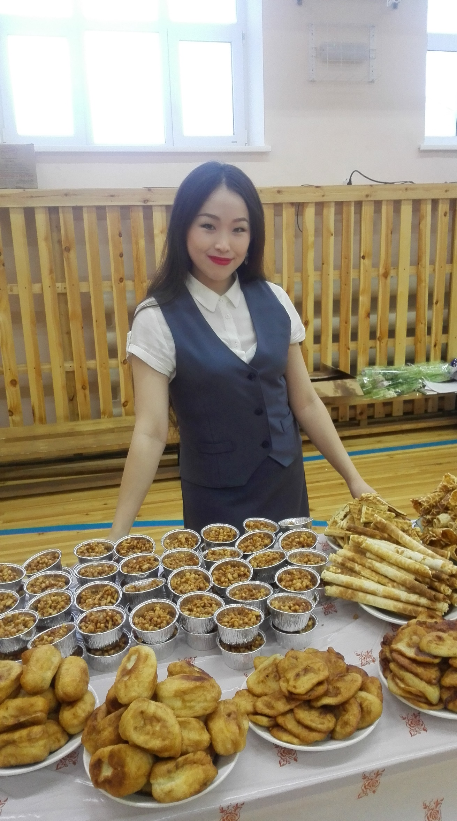
МБДОУ Центр развития ребенка, детский сад «Чуораанчык» с.Маралайы.
Педагог доп.образования: Толстоухова Татьяна Артуровна.
Образование: высшее.
ВУЗ: СВФУ ФЛФ
Год окончания: 2015 г.
Специальность: - Учитель русского языка
Допонительная специализация: Английский язык
Пед.стаж: 2 года.

Slide 3
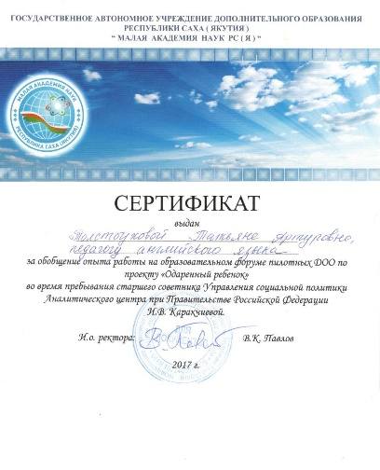
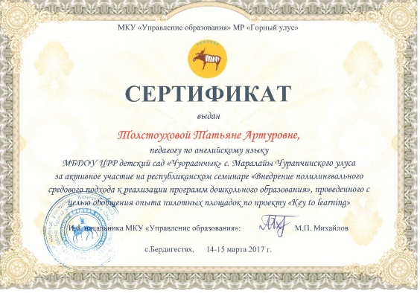
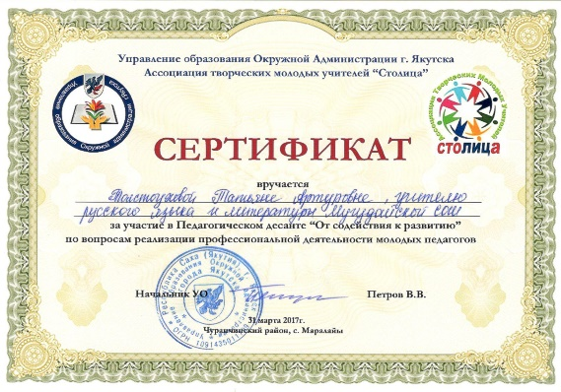
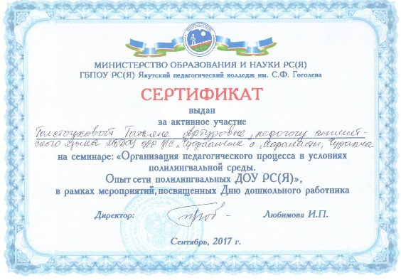
Распространение опыта
Марафон лучших работников дошкольного образования»;
Республиканская педагогическая ярмарка «Сельская школа-образовательная марка 2017 г.»;
Республиканский семинар «Полилингвальное образование в условиях сельского ДОУ»;
«Школа молодого педагога» с.Харбала 1;
Республиканский семинар в рамках мероприятий посвященных дню дошкольного работника «Организация педагогического процесса в условиях полилингвальной среды. Опыт сети полилингвальных ДОУ РС(Я)» г.Якутск;
Республиканский образовательный форум пилотных ДОО по проекту «Одаренный ребенок»;
Республиканский семинар «Наука. Спорт. Образование.» в секции «Многообразие культур и языков в современном обществе»
Мастер класс в рамках Февральского совещания работников образования Чурапчинского улуса, секция «Полилингвальное образование: опыт, проблемы, перспективы».

Slide 4
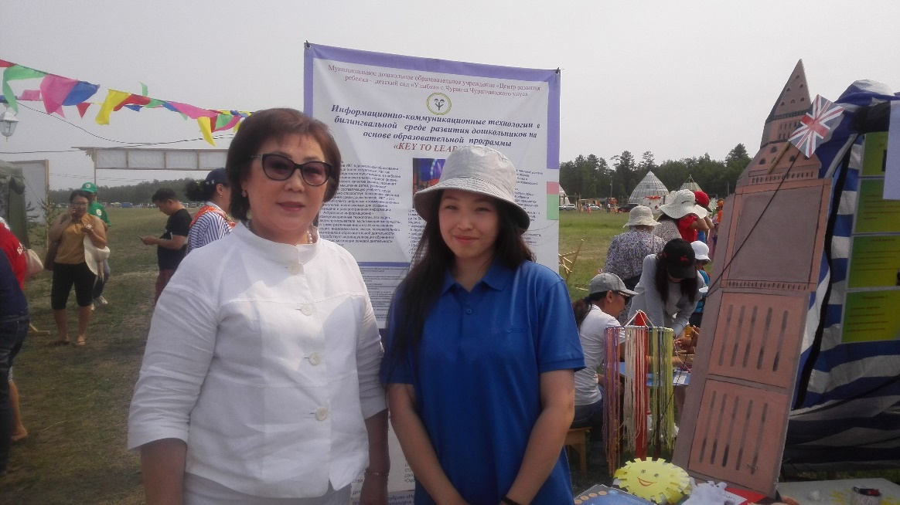
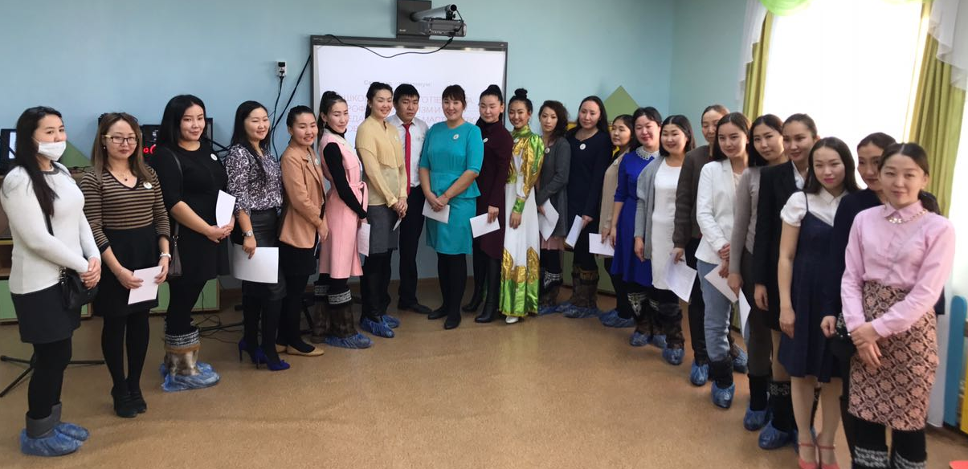
ИННОВАЦИОННАЯ ДЕЯТЕЛЬНОСТЬ ОБРАЗОВАТЕЛЬНОГО УЧРЕЖДЕНИЯ
Пилотная площадка проекта МО РС(Я) по внедрению ФГОС .
(Приказ МО РС (Я) от 6 декабря 2013 г. №001-16/34-82 «Об утверждении
перечня ДОО РС(Я) реализующих требования ФГОС»);
Пилотная площадка проекта: «Создание эффективной системы
выявления задатков и развития способностей детей ДОО и школы»
МО РС(Я). (Приказ МО РС (Я) от 25 мая 2015 г. №01-16-20-77);
Полилингвальное образование в ДОУ по программе Галины Доли
«Key to learning».

Slide 5
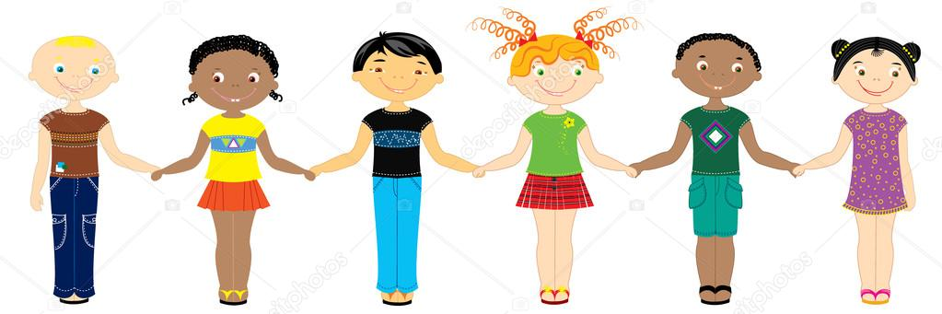
создание трилингвальной среды развития дошкольников (якутский, русский, английский языки), погружение их в межкультурное пространство в целях развития общих способностей.
Полилингвальное образование в ДОУ
по программе Галины Доли
«Key to learning».
Основная идея инновации:

Slide 6
Создание трилингвальной среда

Slide 7
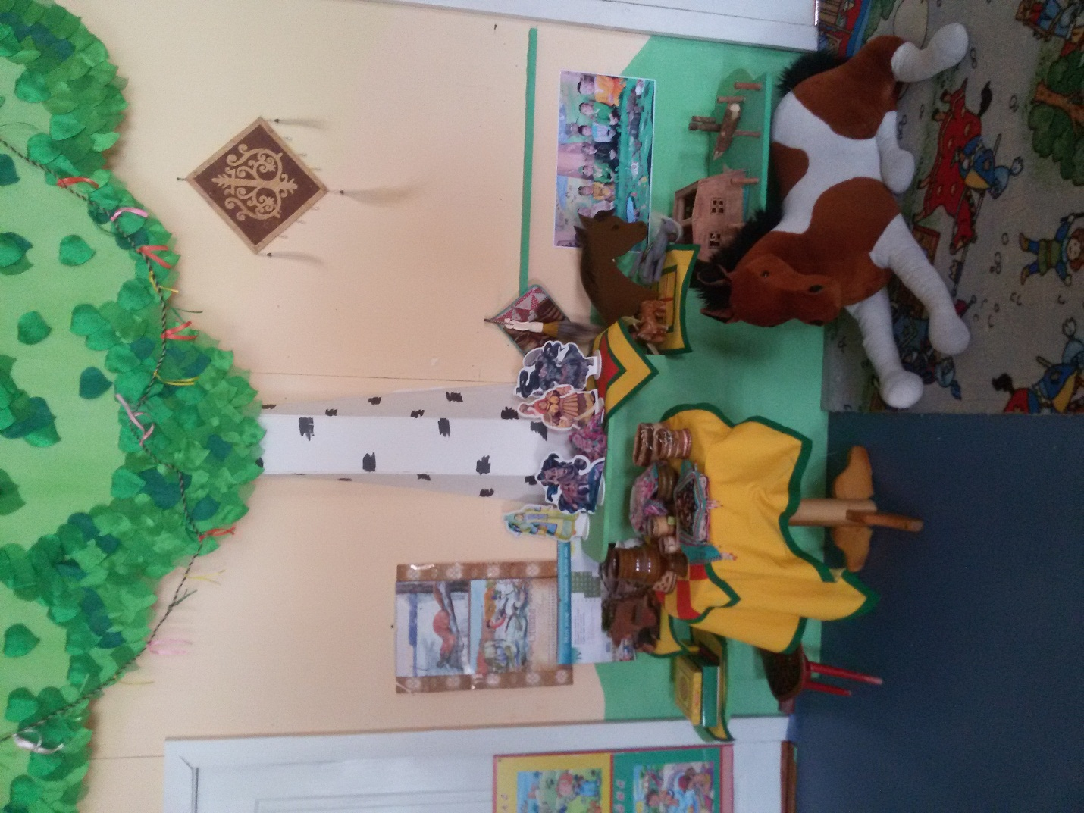
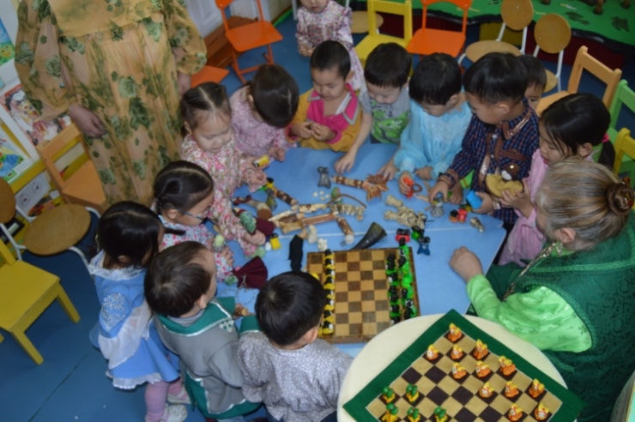
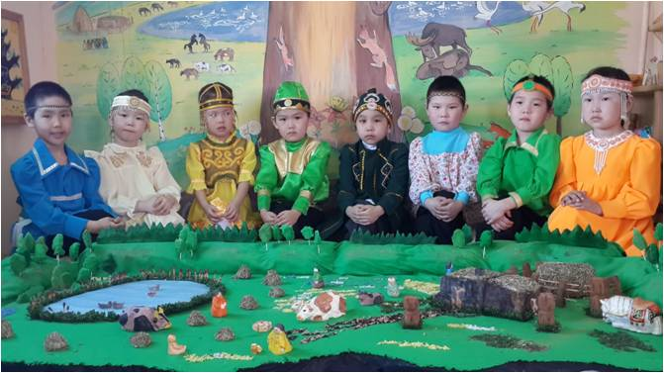
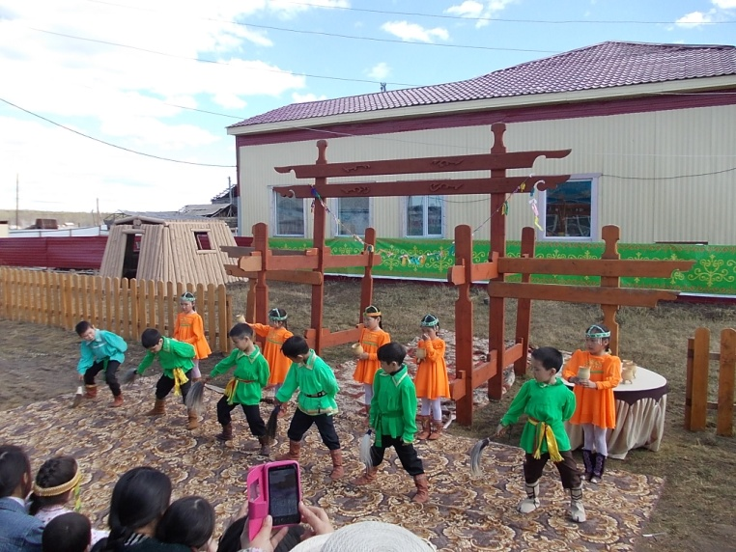
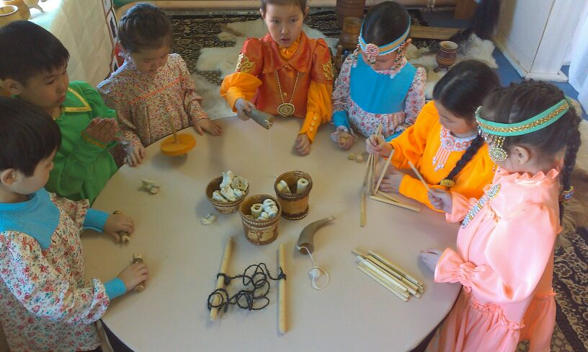
Якутская

Slide 8
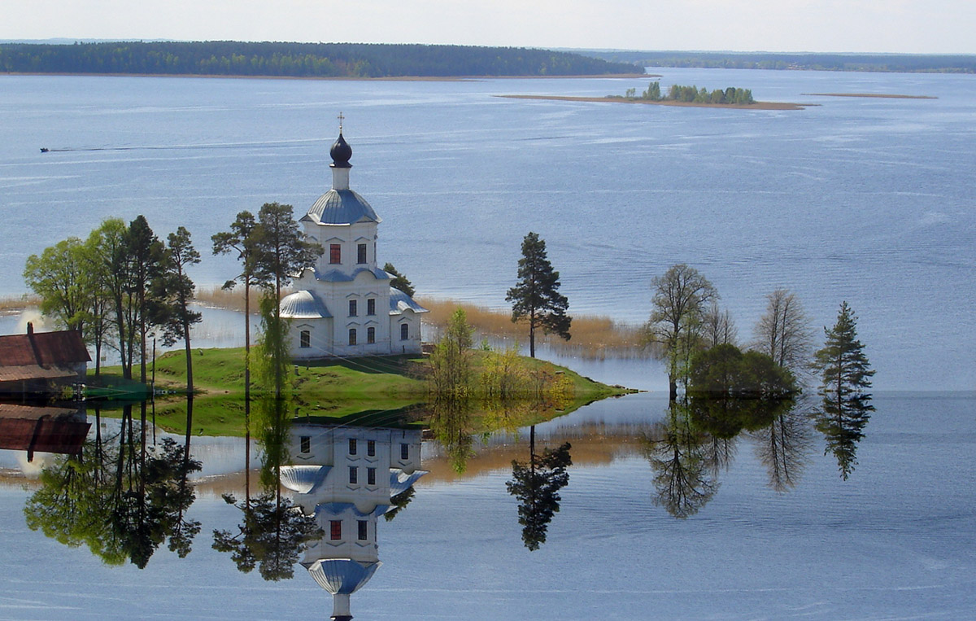
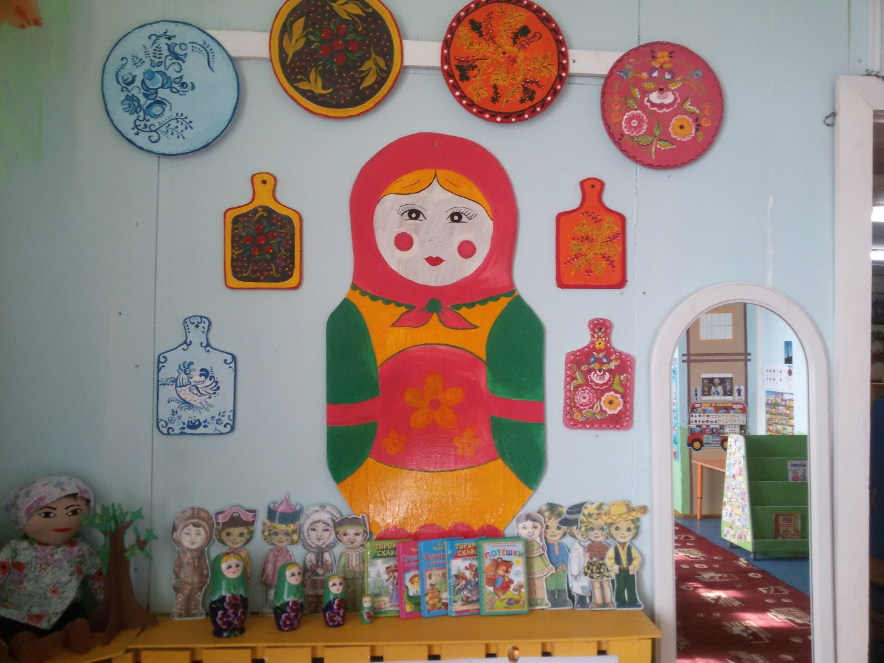
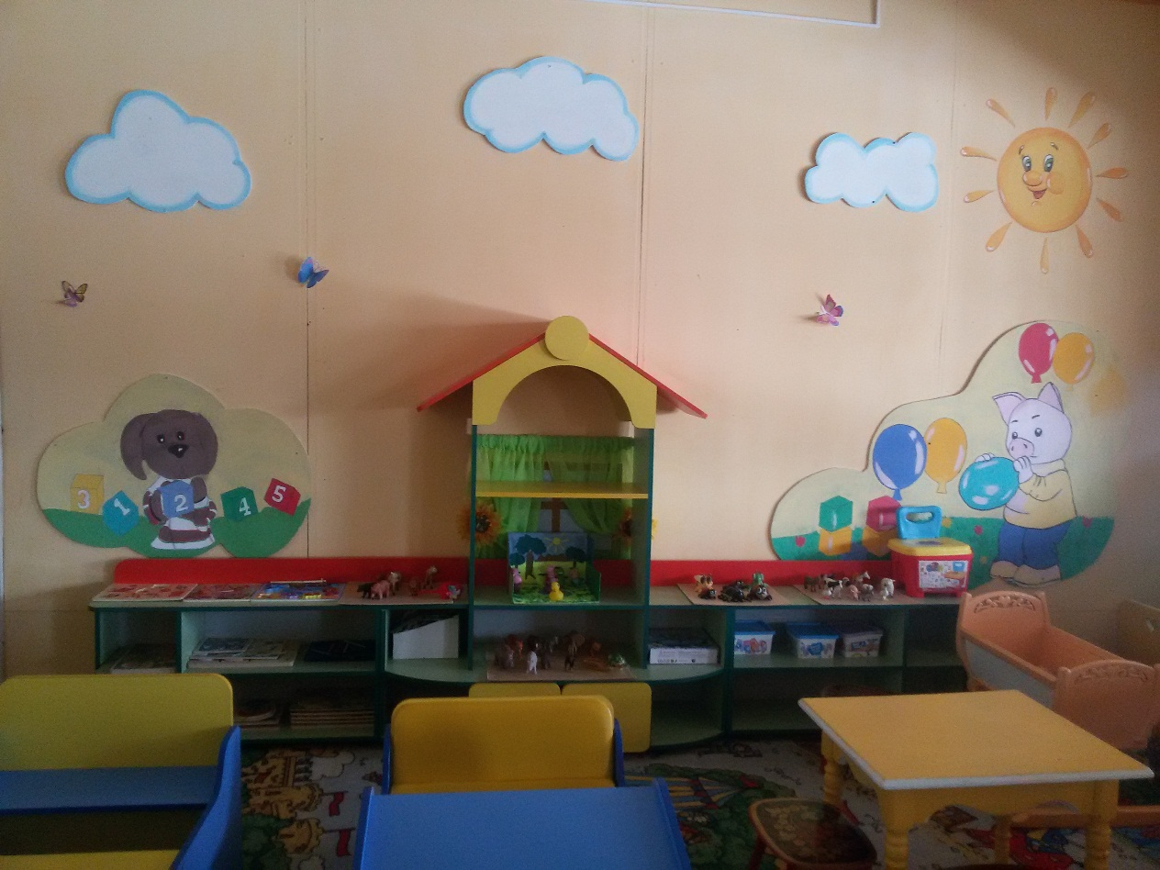
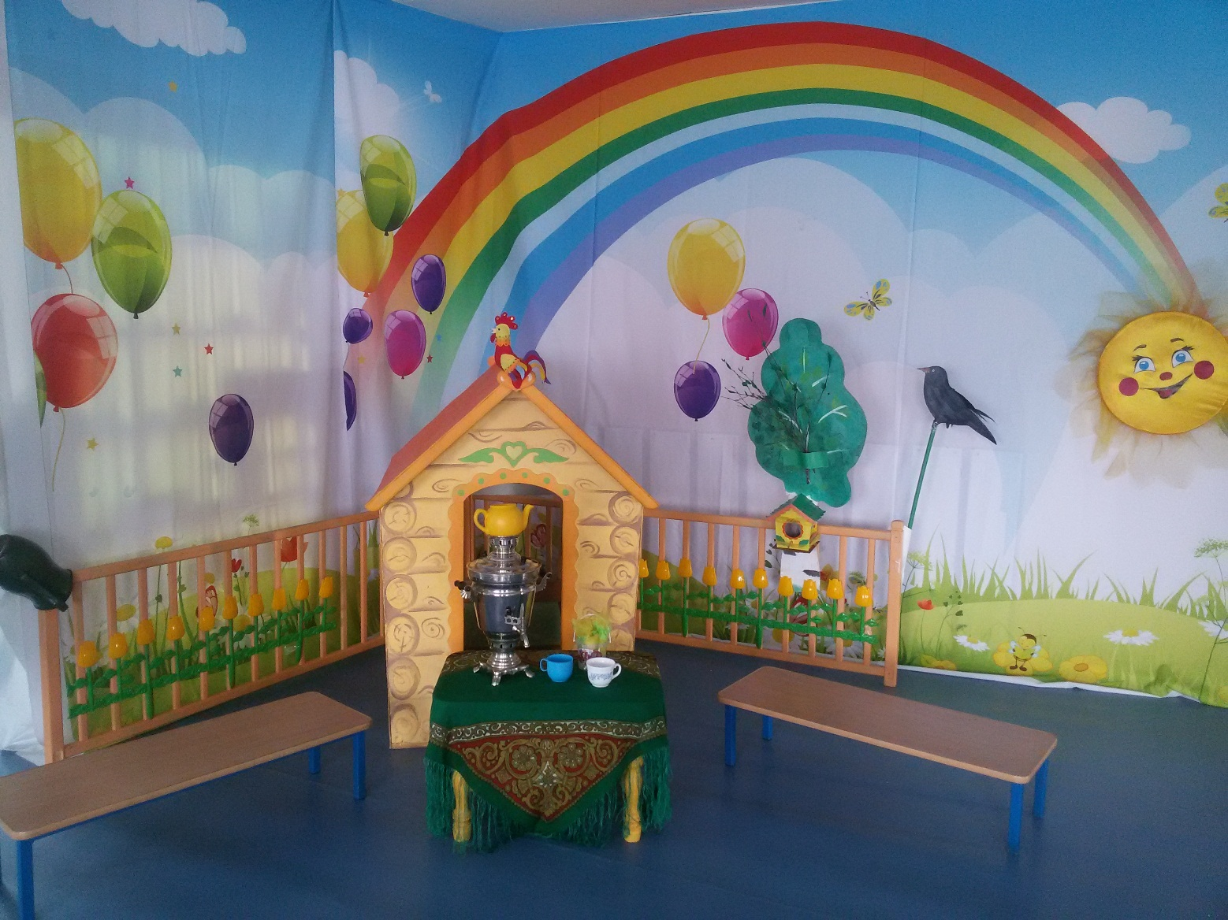
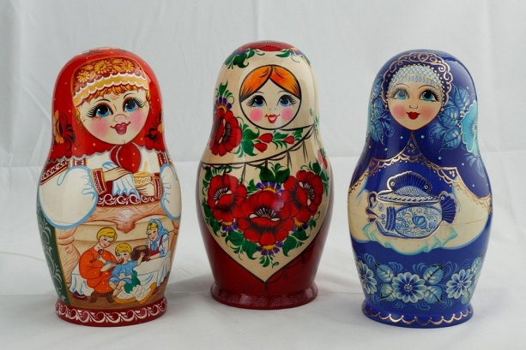
Русская

Slide 9
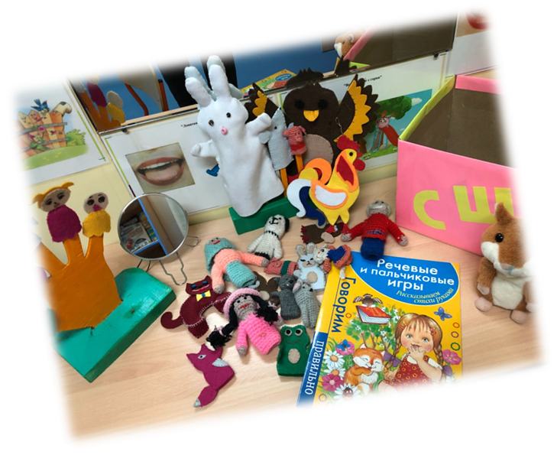
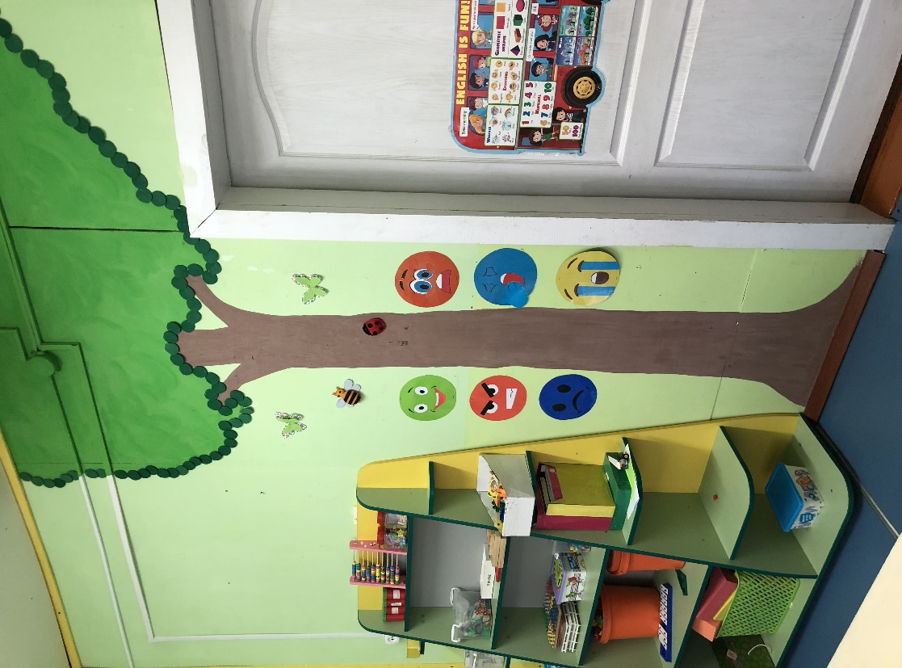
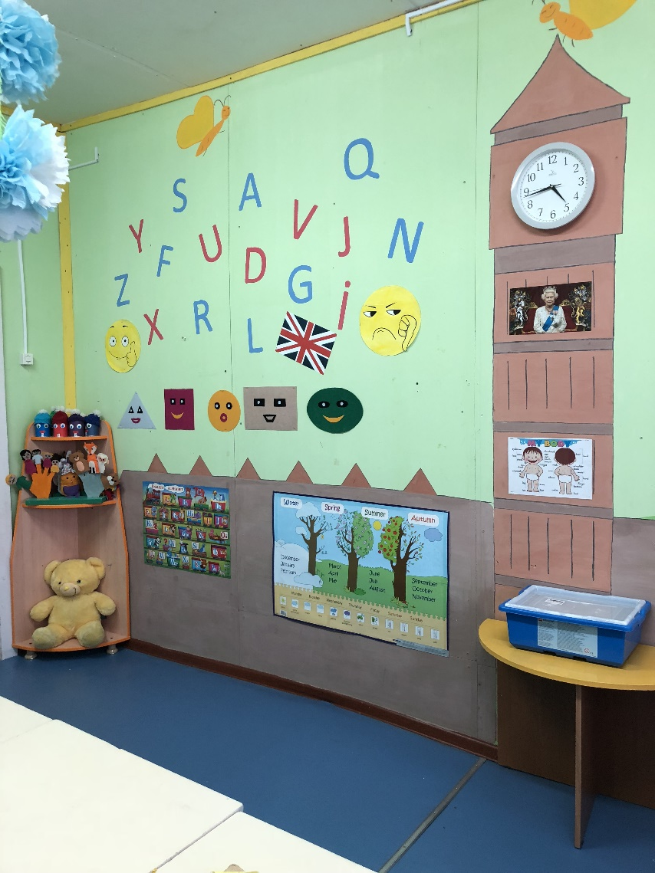
Английская

Slide 10
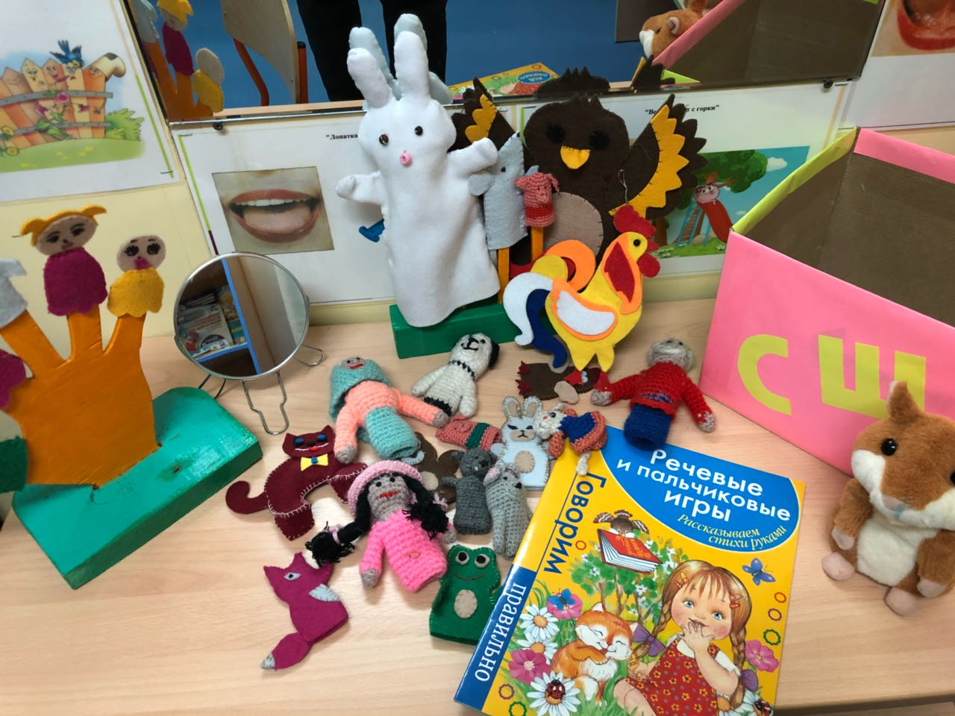
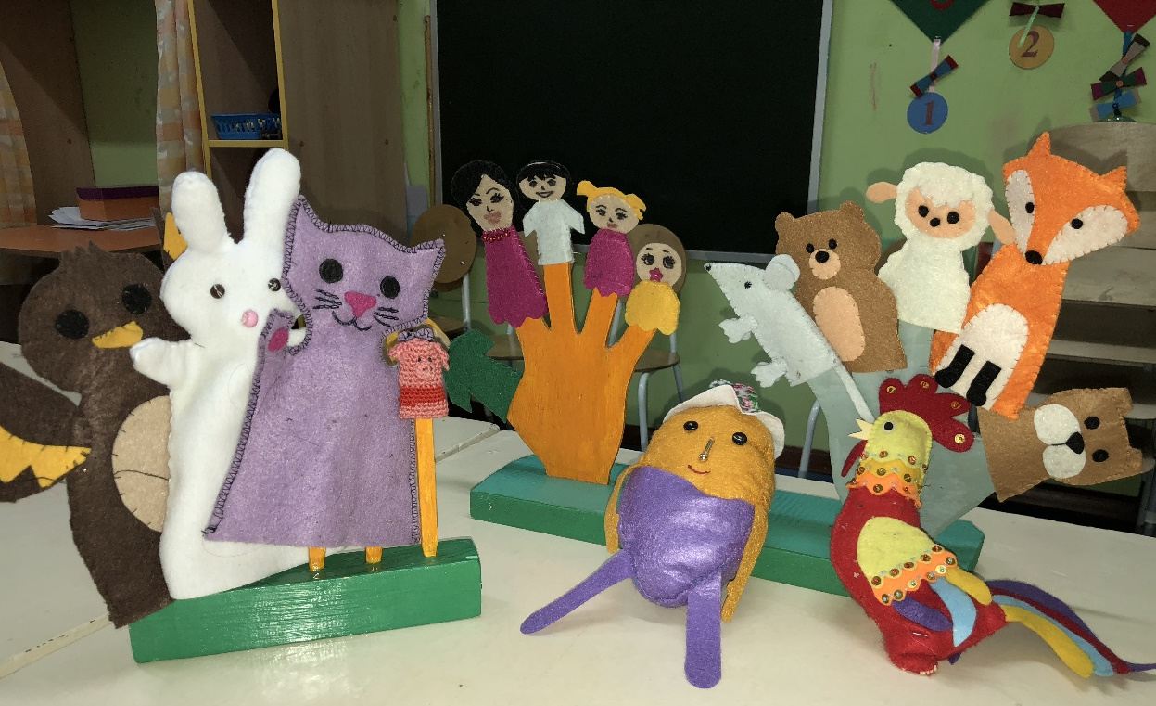
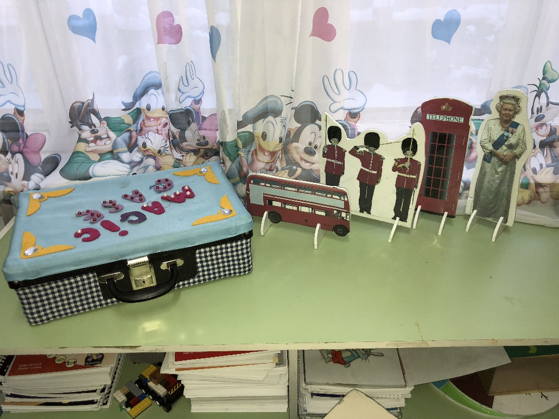

Slide 11

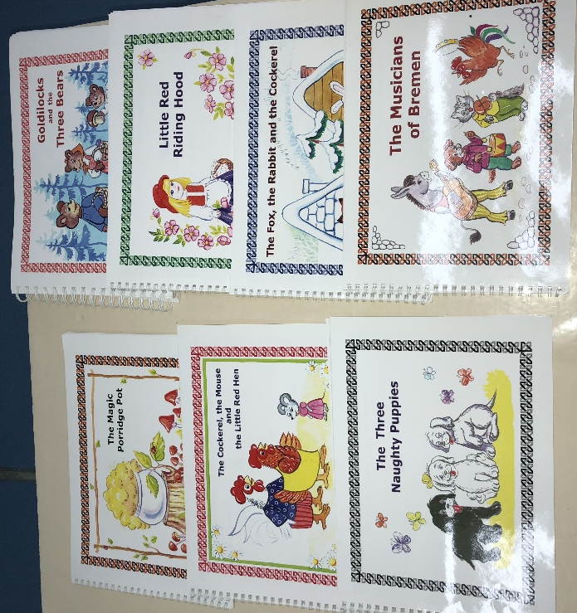
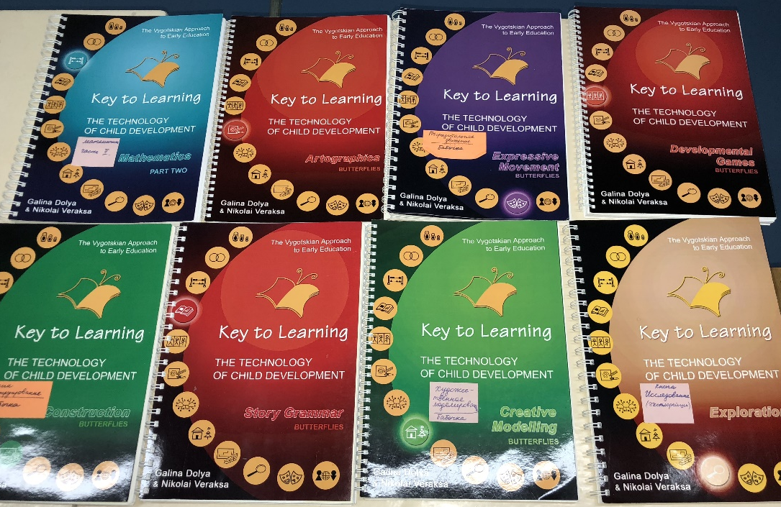
Учебно-дидактическое оснащение

Slide 12
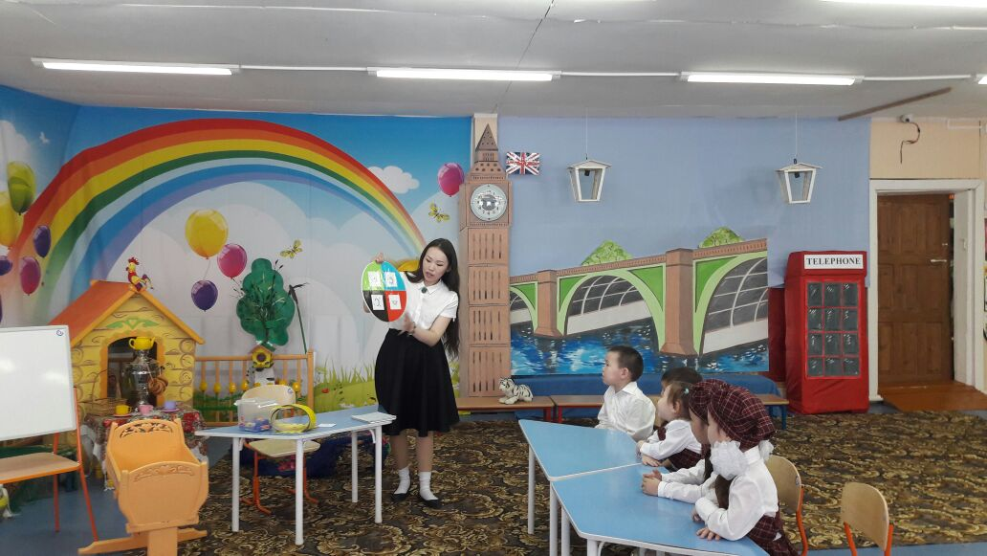
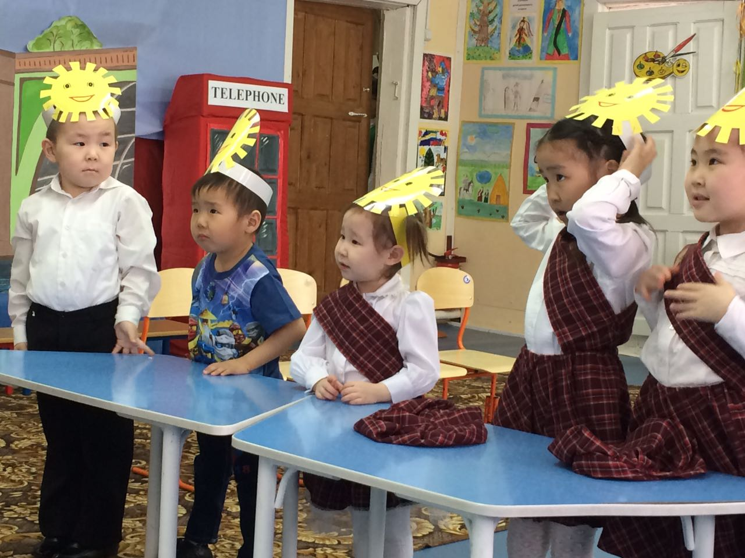

Slide 13
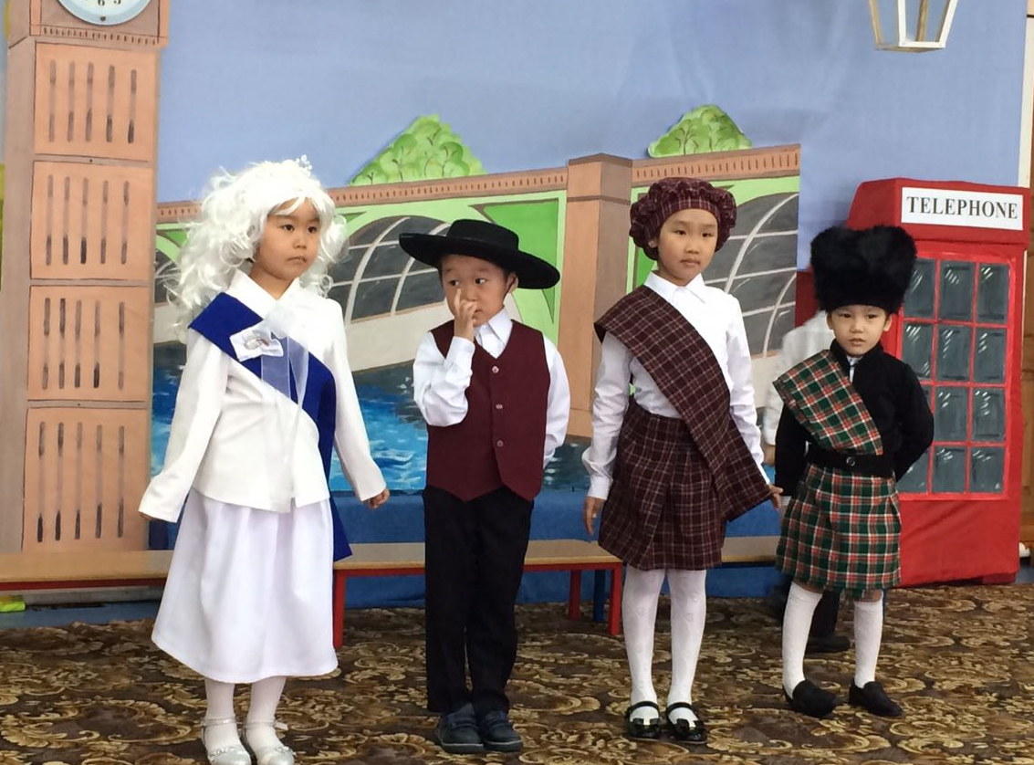
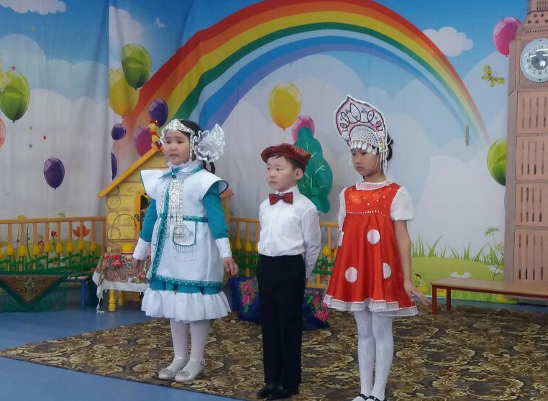
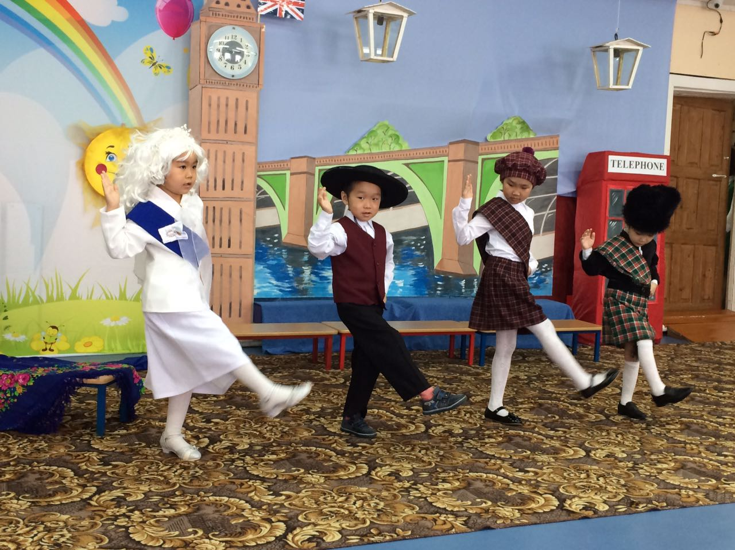

Slide 14
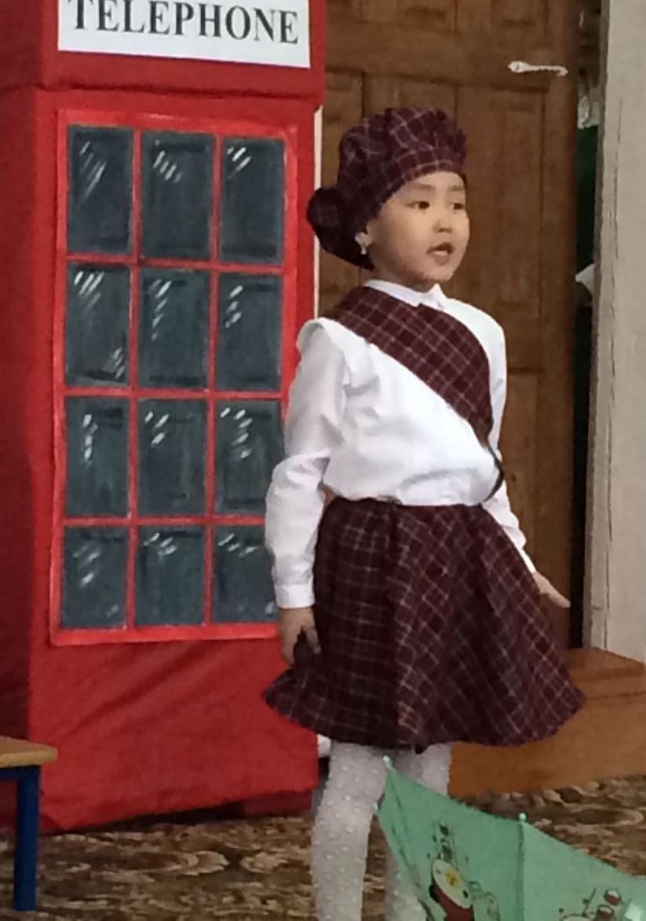
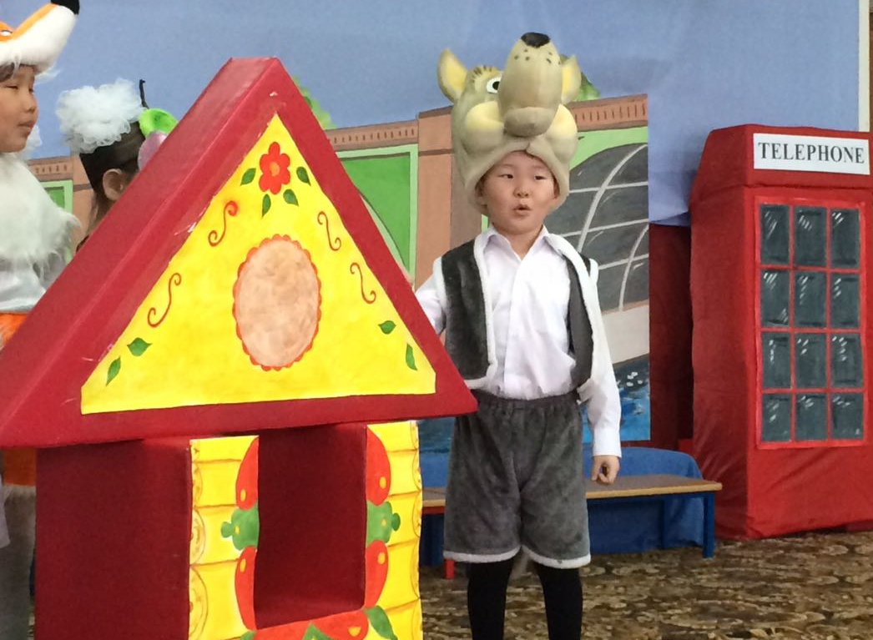

Slide 15
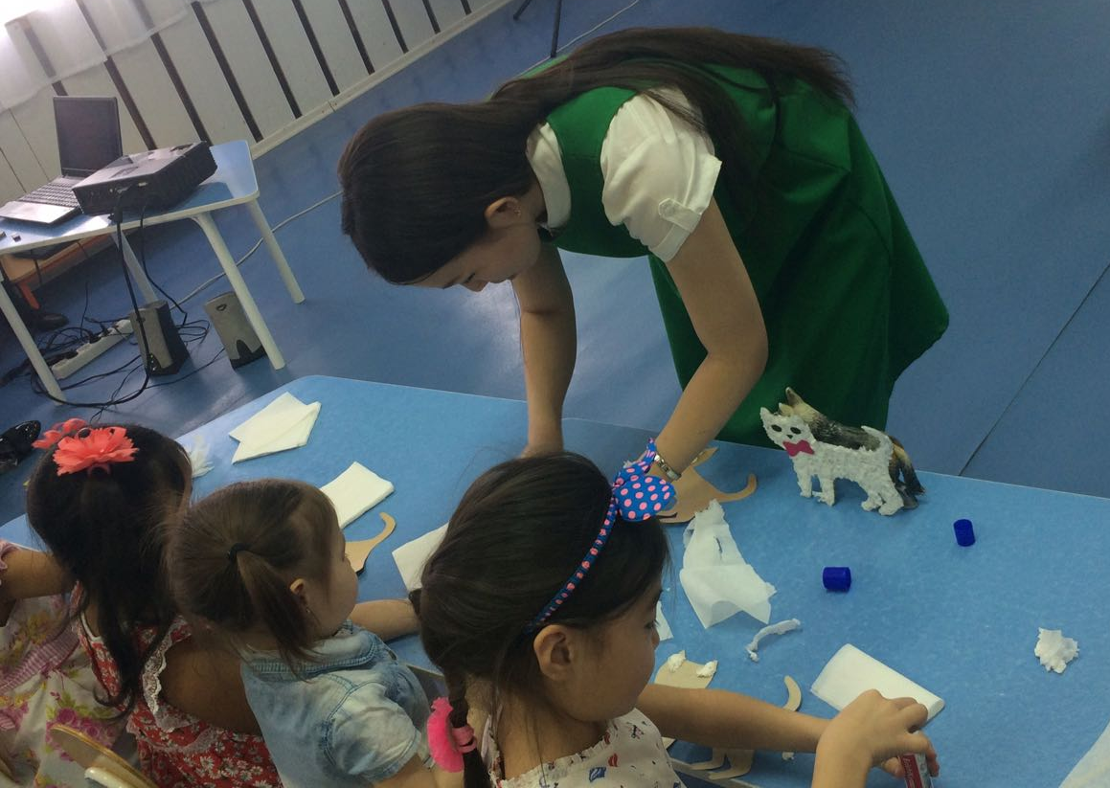
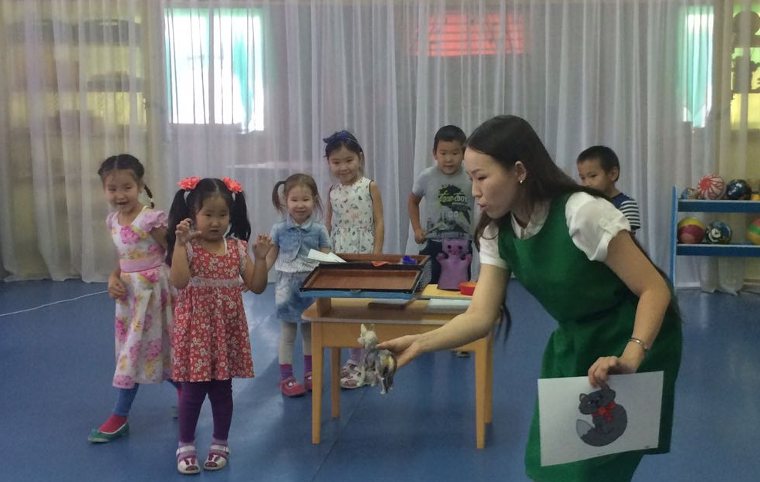
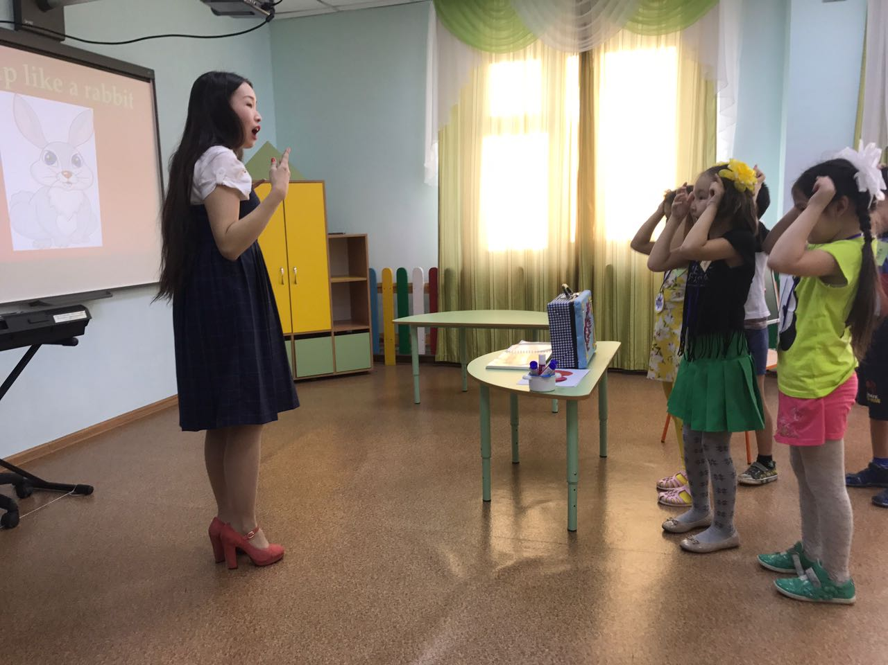

Slide 16
Проект по введению дошкольников в мир английского языка
«World of tales»
Выполнила: Толстоухова Т.А. педагог дополнительного образования
МБДОУ ЦРР д,с «Чуораанчык» с.Маралай

Slide 17
Цель:
Пробудить интерес к изучению английского языка посредством Якутских народных сказок.
Актуальность:
Современному человеку невозможно обойтись без знания иностранных языков. Если раньше английский изучали только в школе, то сейчас родители стремятся, как можно раньше начать изучение иностранного языка уже в дошкольном возрасте.
Дошкольный возраст считается наиболее благоприятным возрастом для овладения иностранным. Раннее обучение развивает психические функции ребенка, создает условия для пробуждения интереса к языковому и культурному многообразию мира, подготавливает базу для обучения языка в школе. У детей формируется благоприятное отношение к иностранному языку, исчезает психологический барьер, подготавливается необходимый словарный запас. Однако начало изучения иностранного целесообразно начинать с того момента, когда ребенок овладел своей родной речью.
Народные сказки представляют отличную основу для обучения, а перевод знакомых сказок на иностранный позволяет детям непосредственно понимать значение сказанного слова или фразы в процессе речевой деятельности.

Slide 18
Задачи:
Подбор и перевод якутских народных сказок на английский язык;
Подготовка сценариев;
Подбор видов деятельности для каждой сказки с учетом способностей детей;
Подготовка к проектной работе;
Проектная деятельность детей.
Практическая значимость:
Пробуждение устойчивого интереса к дальнейшему изучению английского языка.

Slide 19
Существует множество приемов работы со сказкой. В своем проекте мы используем такие виды работы, как драматизация, создание мультфильма и его озвучивание, кукольный театр, мюзикл.
Начальным этапом работы проекта является углубленное знакомство с народной сказкой на якутском языке. Здесь дети тесно знакомятся с персонажами, с их репликами, характерами, философией. Педагогу необходимо воссоздать атмосферу сказки, показать описываемый быт, рассказать о времени, которое изображено в сказке. Все это подготавливает прочную основу для начала работы по сказке на английском языке.
Второй этап работы предполагает начало разучивания сказки на английском языке. Для этого педагогу нужно подготовить адаптированный и упрощенный вариант сказки на английском. Этот этап вовсе не трудный, так как дети уже знают содержание сказки и реплики героев. Важно использовать при обучении наглядность и драматизацию, чтобы словесно-логическая память работала одновременно с памятью образной и эмоциональной.

Slide 20
Конечный этап работы – проектная деятельность детей по переведенной на английский язык сказке по таким видам, как театрализованная постановка, мюзикл, кукольный театр и озвучивание мультфильма.
При подборе Якутских сказок для проекта мы ориентировались на те, в которых много персонажей, чтобы задействовать как можно больше детей в итоговой работе. Таких сказок оказалось не очень много.
В результате выбраны такие сказки, как «Старуха Таал- Таал», «Старуха Бэйбэрикээн», «Алаа Могус и Чачахан», «Куерэгэй».
Виды проектной деятельности по переводам сказок:
«Старуха Таал- Таал» - театральная постановка;
«Старуха Бэйбэрикээн» - озвучивание собственного мультфильма;
«Алаа Могус и Чачахан» - кукольный театр;
«Куерэгэй» - мюзикл.

Slide 21
Вывод.
Из всего вышесказанного следует, что сказка в силу своих специфических особенностей может и должна выступать в качестве содержательной основы знакомства с английским на ранней ступени обучения. Наравне с этим у них развивается память, актерская игра позволяет развить эмоциональность, артистизм и фантазию. И самое главное – они не будут бояться непонимания иноязычной речи. Являясь прекрасным средством обучения иноязычному общению, сказка повышает образовательные возможности иностранного языка. Ребенок в диалогическом общении не только воспринимает звуки, но и постигает, понимает смысл произносимых слов. Все отмеченное еще раз свидетельствует о том, что обращение к сказке помогает развить навыки произношения и восприятия иноязычной речи на слух, ввести и закрепить лексику, существенным образом проявить творческое начало ребенка в различных видах деятельности.

Slide 22
Спасибо за внимание!

